Slide 1

Участие в конкурсе
в рамках празднования 130-летия со дня рождения Вениамина Тимофеевича Чисталева.
Муниципальное дошкольное образовательное учреждение «Детский сад №2» с. Помоздино.
Подготовительная группа.

Slide 2

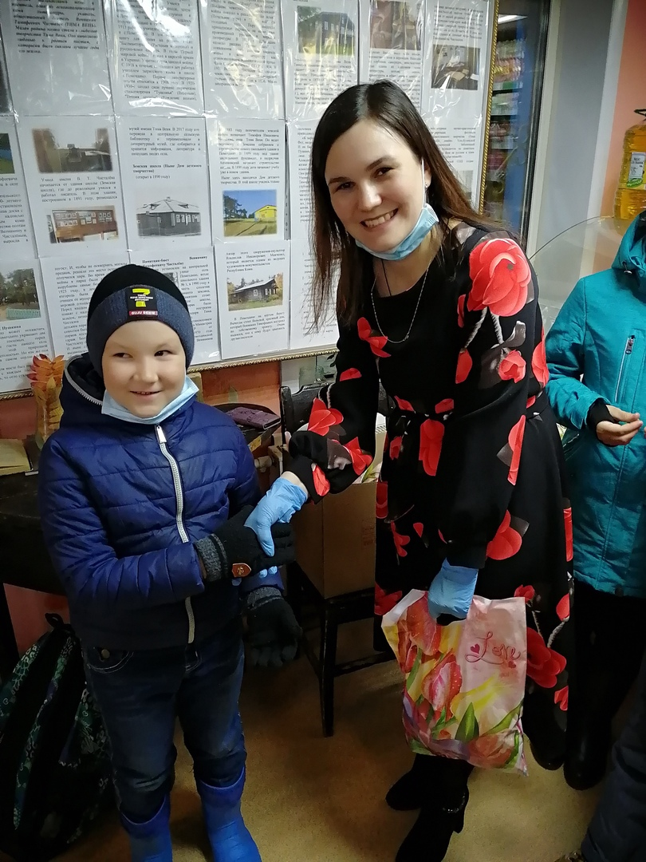
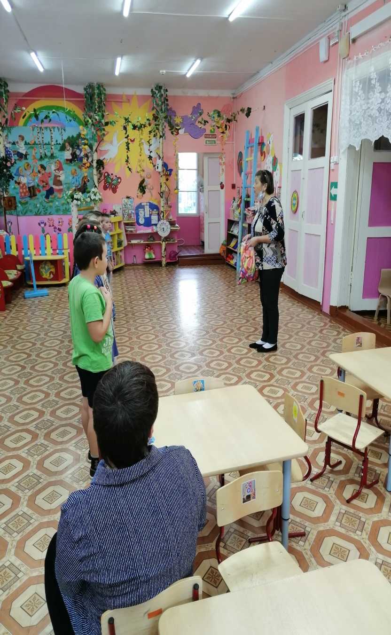
Награждение за участие в конкурсе.

Slide 3

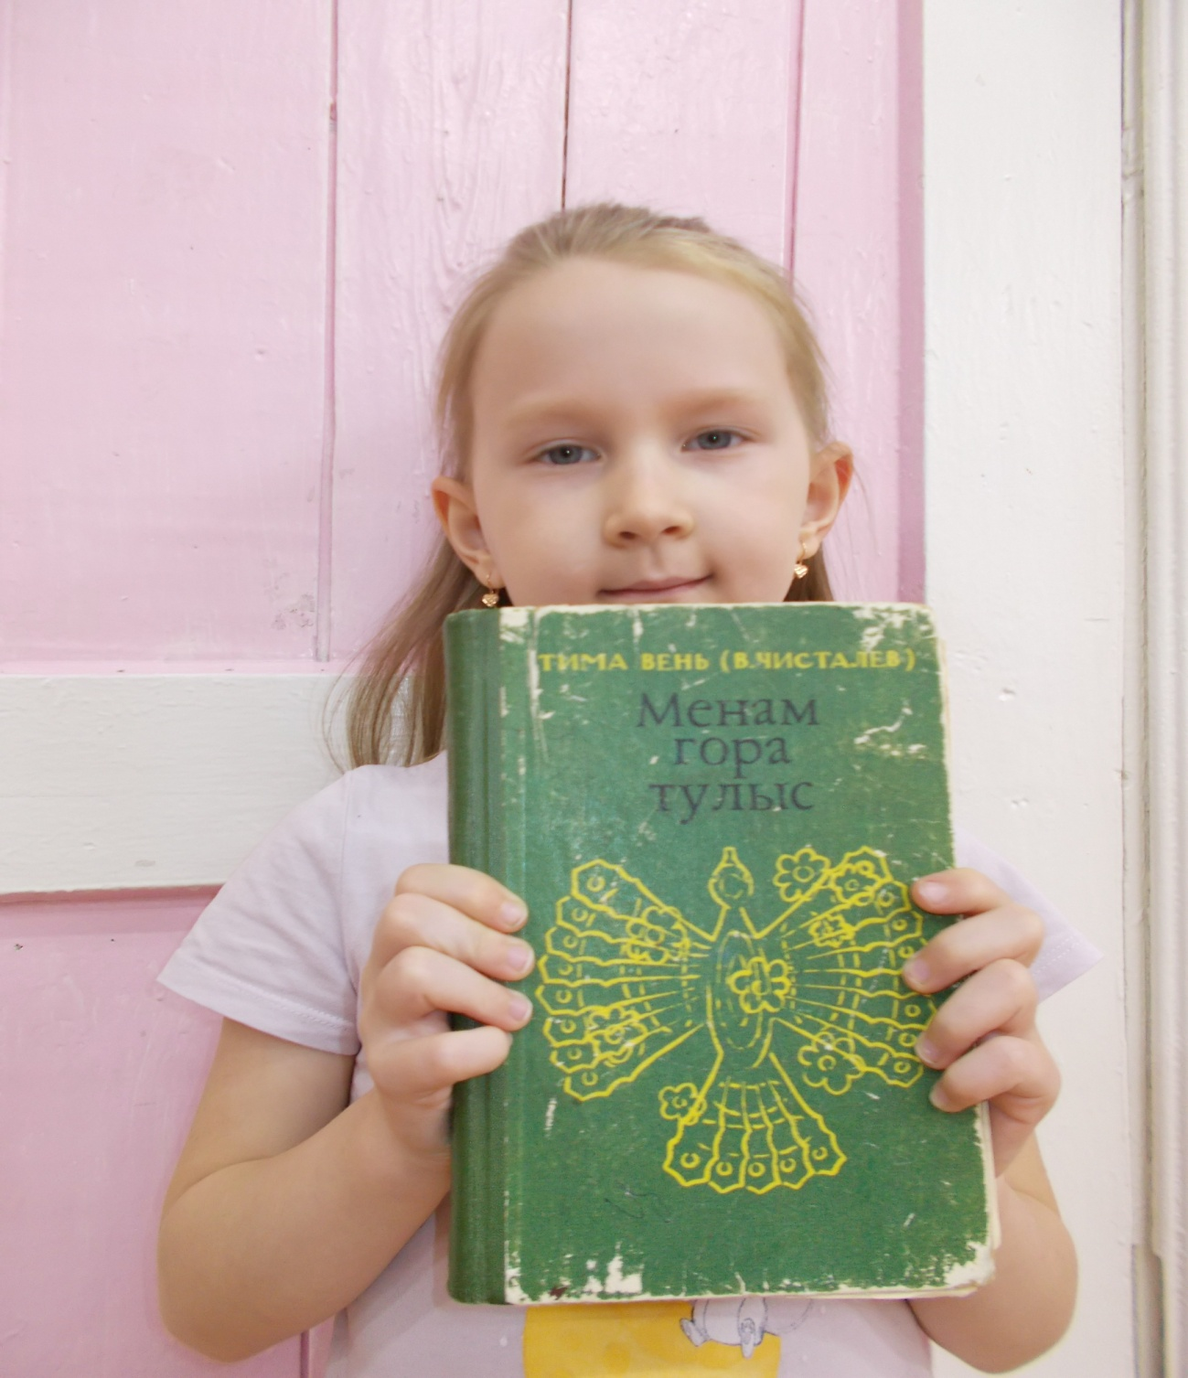
Фото с книгой В. Т. Чисталёва
«Менам гора тулыс».

Slide 4

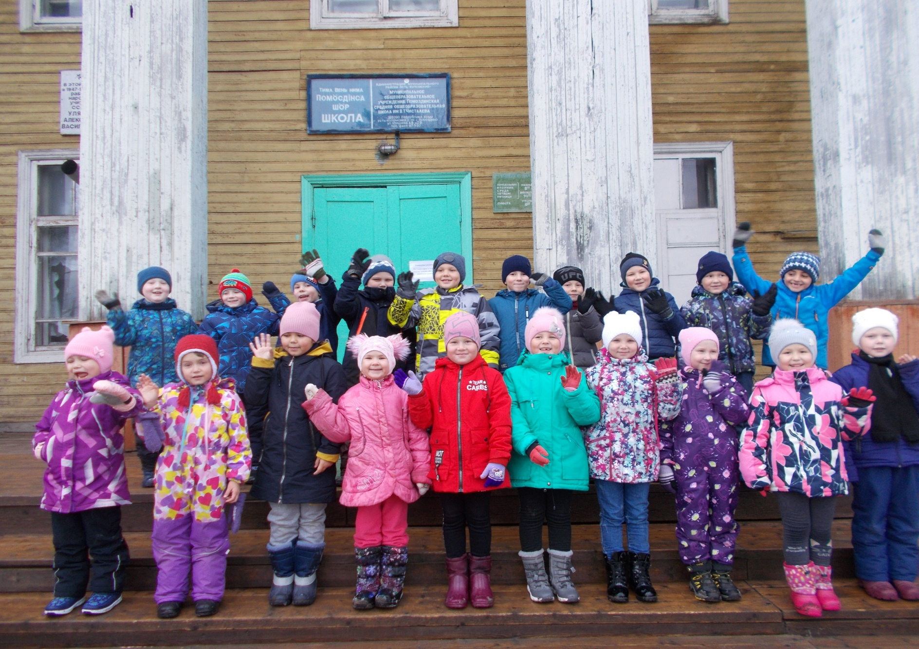
Школа, которой присвоено имя В. Т Чисталева.

Slide 5

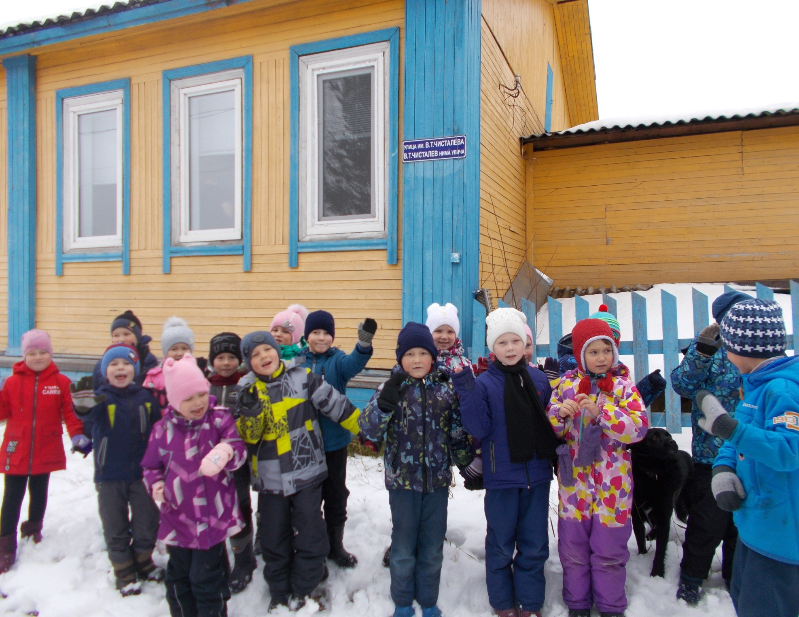
Здание, где учился, а потом преподавал Тима Вень.

Slide 6

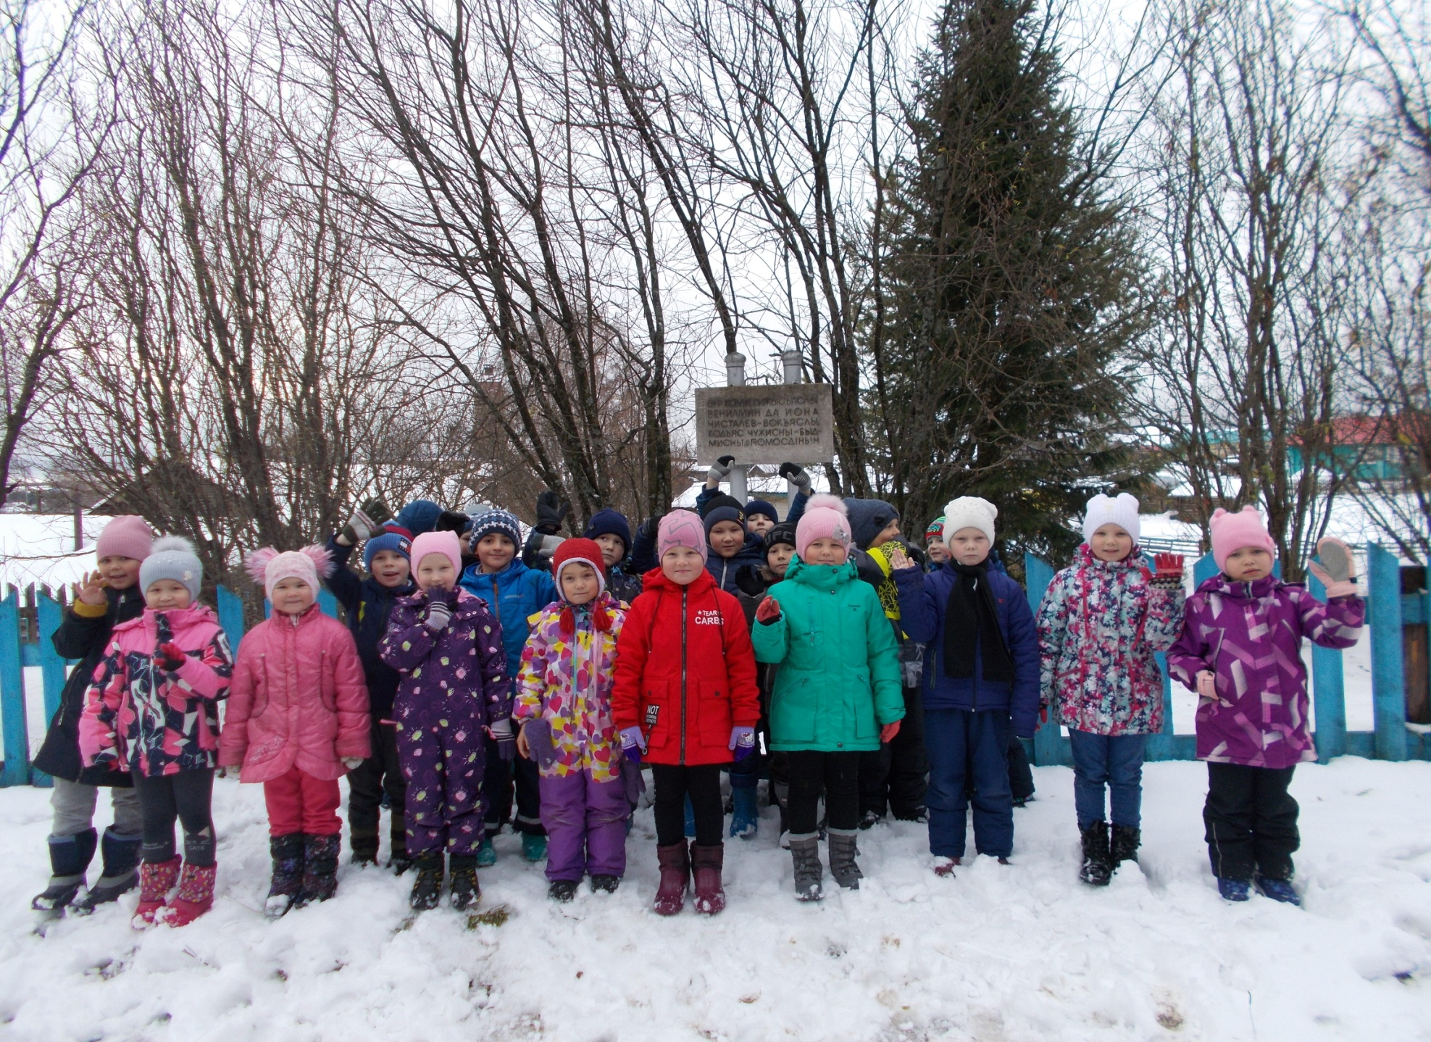
Мемориальная доска с надписью «Извесртным писателям-поэтам братьям Вениамину и Ионе Чисталёвым, которые родились и выросли в с. Помоздино.

Slide 7

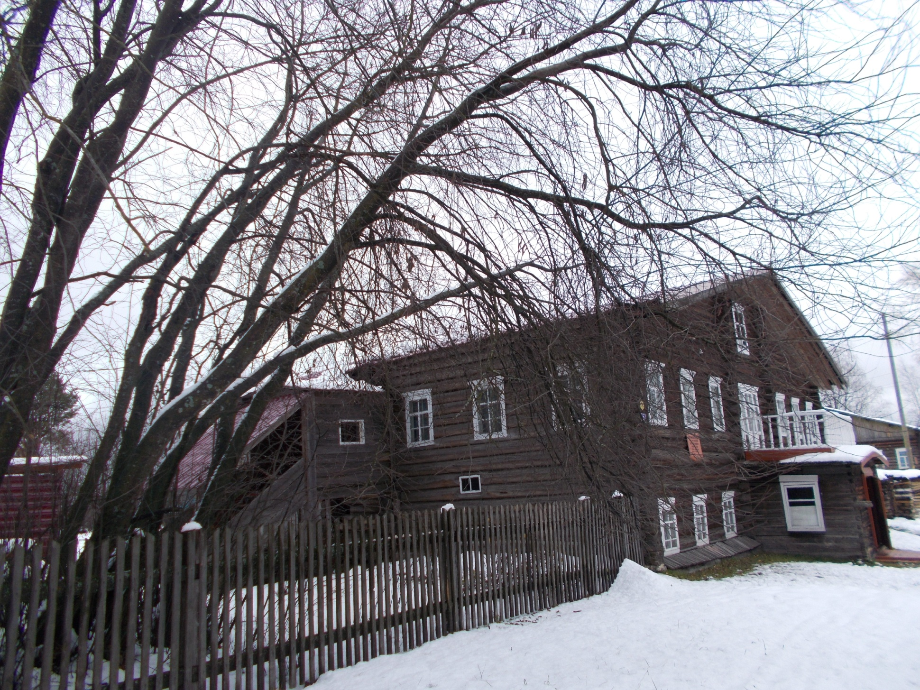
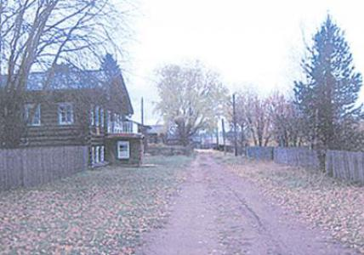
Улица В. Т. Чисталёва.

Slide 8

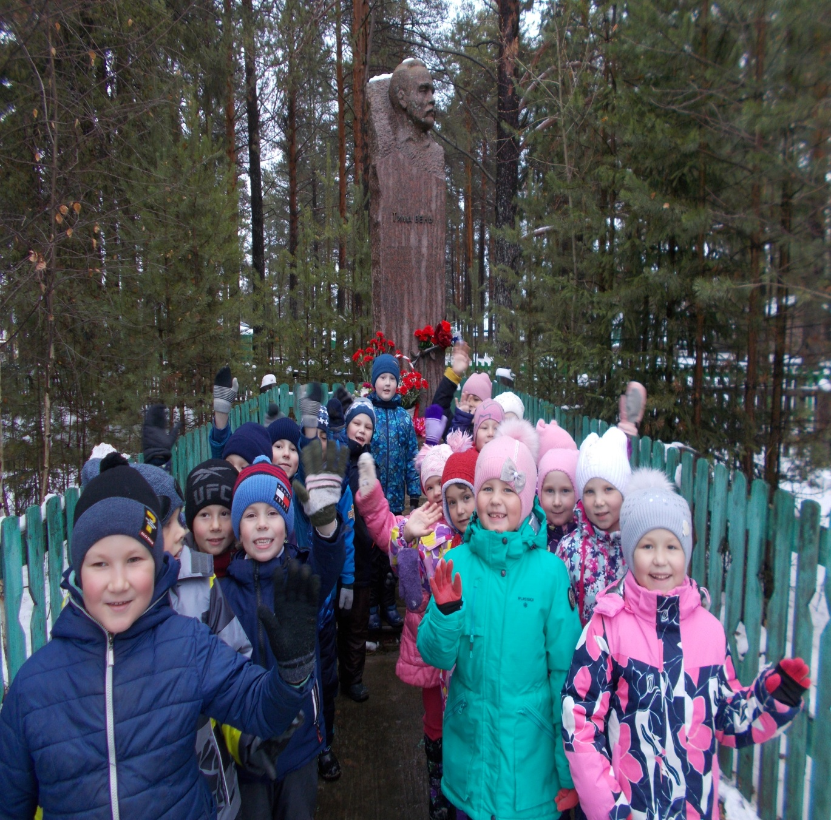
Памятник-бюст В. Т. Чисталеву, установленный в честь столетия нашего земляка.

Slide 9

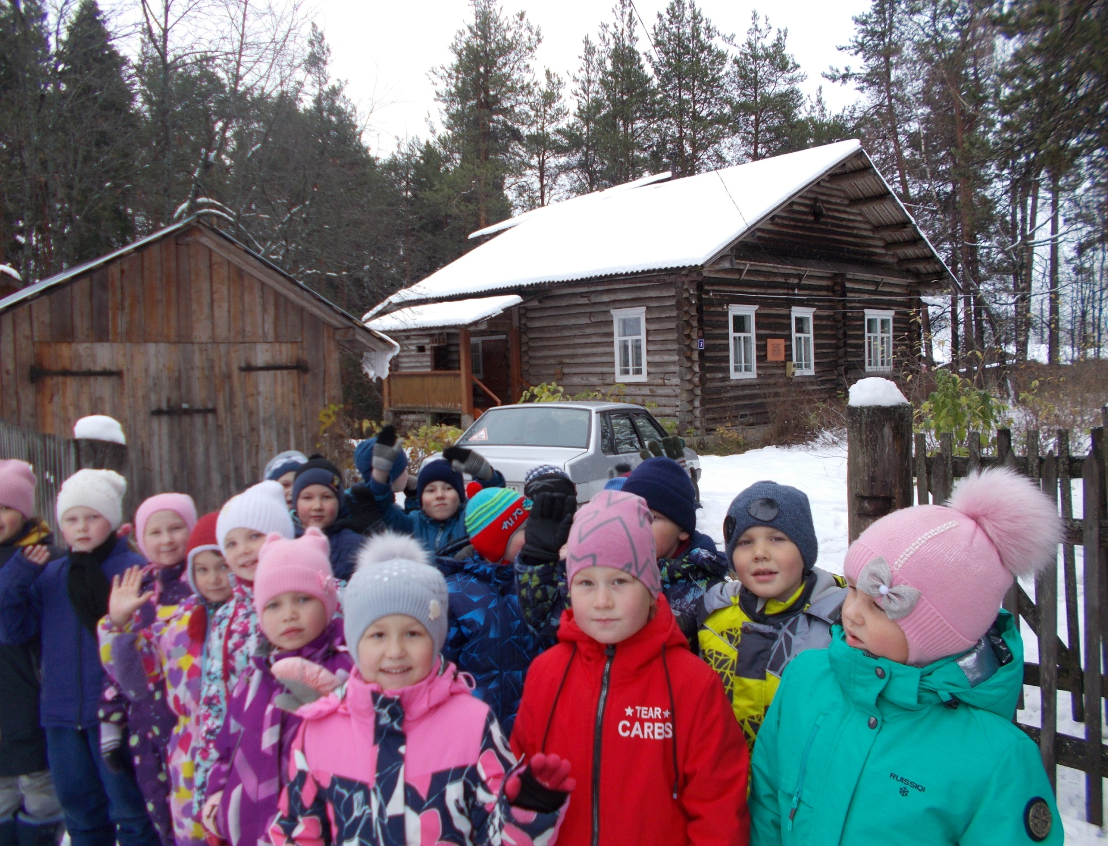
Дом отца Тима Веня.

Slide 10

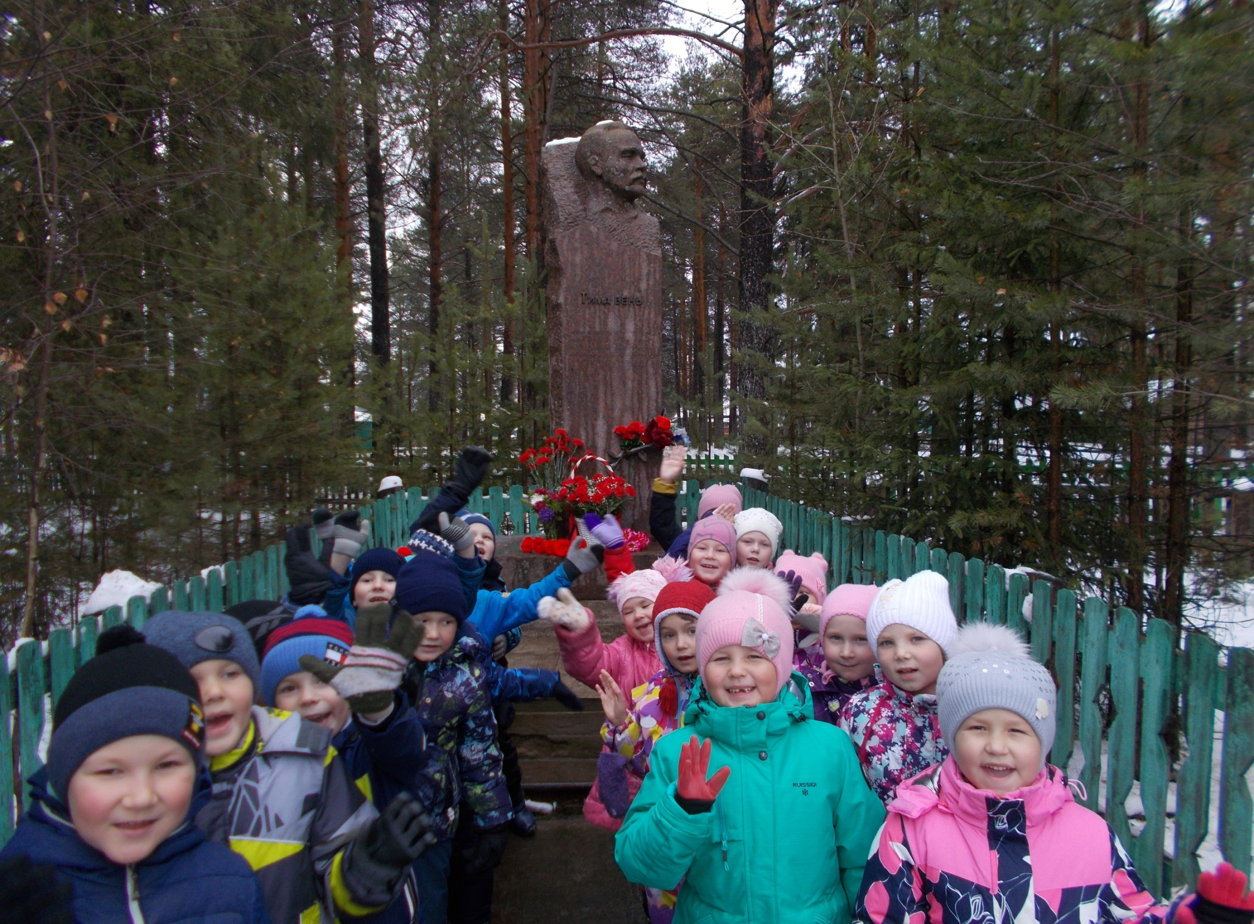
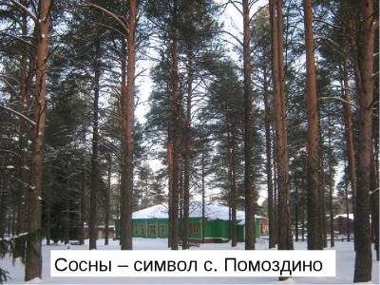
Парк имени
А. С. Пушкина
в с. Помоздино.

Slide 11

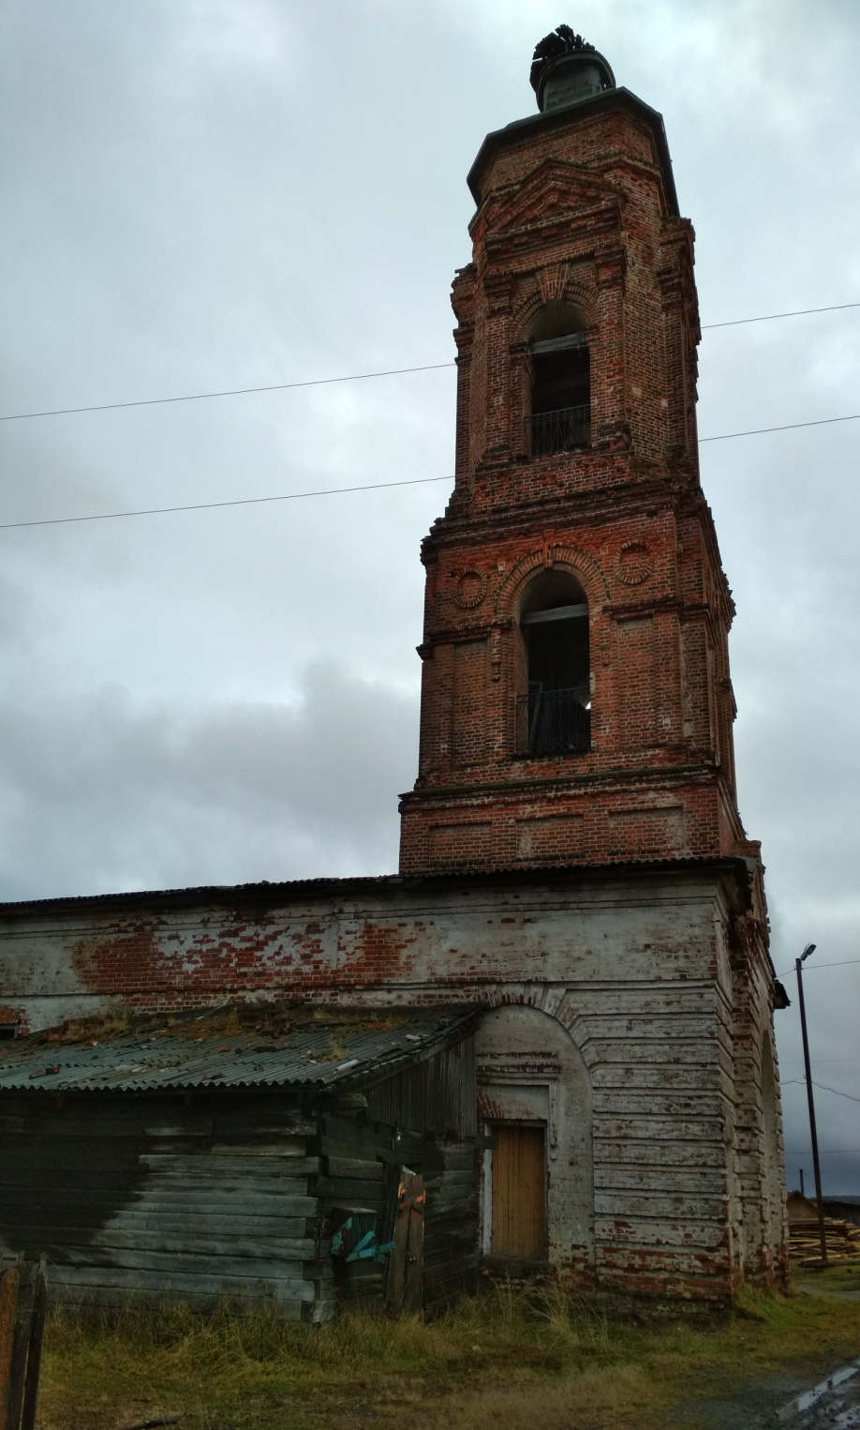
Успенская церковь,
где первый раз ставили пьесу «Ныв сетöм».

Slide 12

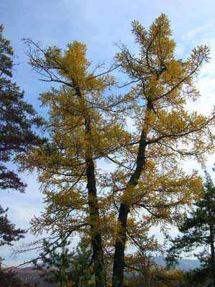
Листвен-ница – любимое дерево Тима Веня.

Slide 13
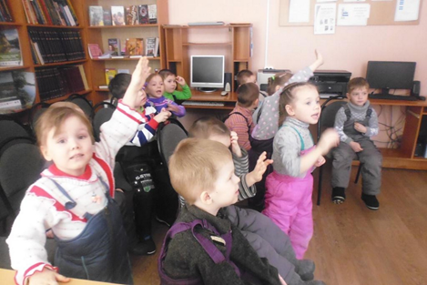
1990 году открыт литературный
музей имени Тима Веня
в библиотеке с. Помоздино.

Slide 14
Участники конкурса дети подготовительной группы.
Составители:
Председатель родительского комитета – Третьякова Магдолина Александровна.
Воспитатель – Селиванова Евдокия Ивановна.

